Slide 1

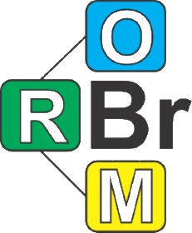




Testes Unitários com Delphi para Automação Comercial
Juliomar Marchetti
Embarcadero MVP/Arquiteto de Software

Slide 2

Agenda
CodeRage
2019
Brasil
TDD
DUnit, DUnitX
Delphi Mocks
IDE TestInsight
Q&A

Slide 3
TDD
Software deve-se começar sempre pelos seus testes, se souber o resultado que precisa alcançar será mais fácil de escrever seu código para atender.
Quando falamos de software, falamos de diferentes tipos de testes possíveis de serem aplicados, em diferentes momentos do ciclo de vida do desenvolvimento. Temos os testes de integração, os testes de aceitação, testes de interface, entre outros. Um deles é o teste unitário.

Slide 4
TDD
Vantagens do teste unitário
O quanto antes, melhor!
Facilidade em encontrar falhas e eliminá-las de forma rápida.
Cobrir todas as possibilidades do seu código (code coverage), para garantir que tudo funcione adequadamente.
Parte da documentação do seu código-fonte.
Economia de tempo (e dinheiro!) .
Isolar o seu código de forma que você tenha certeza de que ele funcione corretamente.

Slide 5
TDD
Como escrever bons testes?
Siga o princípio AAA – Arrange, Act e Assert.
Apenas uma checagem por teste.
Não utilize lógica em seus testes.
Os testes precisam ser fáceis de serem executados.
Faça os testes com os valores esperados primeiro, e depois os que tentam “encontrar” o problema do código.
Se for possível, realize todos os testes possíveis. Teste todas as possibilidades do seu código.

Slide 6
TDD
Como escrever bons testes?
Todos os testes precisam ser independentes.
Todos os “exceptions” precisam ser testados.
Cria nomes claros e elucidativos para os seus testes.
Rode seus testes constantemente.
Apenas crie os testes necessários.

Slide 7
TDD
Mas como isso.
Programação Orientada a Objetos (POO)
Interfaces
Padrões de Projeto (GOF 23)
SOLID
Padrões Arquiteturais (MVC, MVVM, MVP, Pipeline, N-tier etc)

Slide 8
DUnit, DUnitX
Com o Delphi 2010 e a evolução da RTTI do Delphi, foi possível evoluir os frameworks existentes. Assim, recomenda-se hoje a utilização do framework DUnitX ao invés do próprio DUnit, que já vinha com o Delphi de longas datas. As últimas edições do Rad Studio já vem com o DUnitX, mas para as outras versões, é necessário realizar o download das bibliotecas e realizar a instalação.
https://github.com/VSoftTechnologies/DUnitX

Slide 9
DUnit, DUnitX
DUnitX utiliza os recursos de atributos do Delphi inseridos na versão Delphi 2010, e os principais são:
[TestFixture] – Define que a classe é uma classe de testes. O framework utiliza essa marcação para identificar o que utilizar para os testes.
[Setup] – Define o método responsável pela configuração de tudo o que é necessário para o funcionamento do teste. Lembra do princípio AAA? Esse é o responsável pelo “Arrange”, ou seja, preparar todas as condições necessárias para a execução do teste. É a primeira coisa a ser executada dentro do teste.
[TearDown] – É o contrário do Setup, ou seja, desfaz tudo o que foi criado para os testes. É a última coisa a ser executada dentro do teste.
[Test] – Define a procedure que testará a funcionalidade.
[TestCase(‘TestA’,’1,2′)] – Define o caso de teste.

Slide 10
DUnit, DUnitX
Exemplo
Veja que ele segue os princípios AAA:
Arrange – preparar todas as condições necessárias para a execução do teste no método de setup.
Act – executar o que será testado em “Aux := FTratamentoStrings.SomenteNumeros(‘A0-2,45%4$38&¨8689.3’);“.
Assert – validar as informações depois do teste em “Assert.IsTrue(Aux = ‘024543886893’, ‘String de entrada A0-2,45%4$38&¨8689.3 deveria retornar 024543886893 mas retornou ‘ + Aux);“.

Slide 11
Delphi Mock
Delphi Mock é um isolation framework para Delphi, ou seja, uma biblioteca de funcionalidades que vão te ajudar a isolar uma unidade. Uma unidade somente poderá ser testada “unitariamente” se estiver isolada de todo o resto. E se, tendo uma classe que possui uma dependência com outro objeto do sistema, eu quisesse realizar um teste unitário? Teria que primeiramente isolá-la da própria dependência, ou seja, do próprio objeto de que ela depende.

Slide 12
Delphi Mock
Existem dois desses tipos de classes:
Stub – não possui funcionalidade nenhuma. Apenas existe como elemento da dependência.
Mock – Possui funcionalidade assim como existe como elemento da dependência. Pode ser utilizado lógica para tratar o retorno da dependência.

Slide 13
Delphi Mock
Exemplo

Slide 14
IDE TestInsight
Quando trabalhamos com o DUnitX, os resultados através do console. O antigo DUnit falta uma visualização gráfica dos resultados. A equipe do DUnitX já havia se programado para o desenvolvimento dessa ferramenta, mas optou por abandonar o projeto em virtude do TestInsight, que já realizou o trabalho muito bem.
O TestInsight é uma ferramenta visual para apuração dos resultados dos testes unitários do Delphi, realizados pelo DUnitX, DUnit e DUnit2.

Slide 15
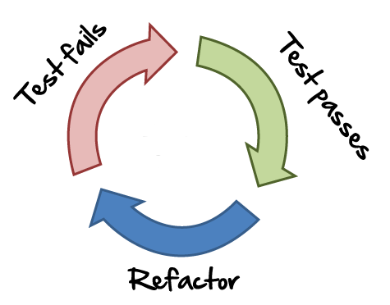
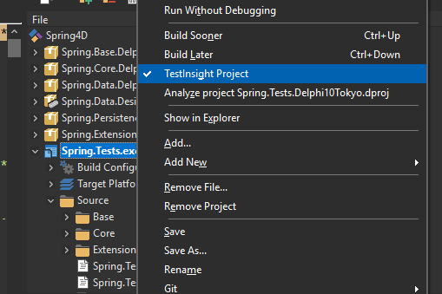
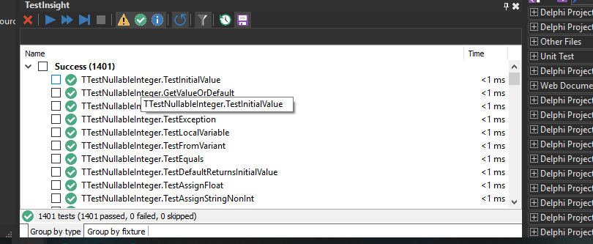
IDE TestInsight

Slide 16
IDE TestInsight
Além do visual, existem funcionalidades ótimas realizadas por esse plug-in. Quando você dá duplo-click em um teste, ele te redireciona automaticamente para o código-fonte em questão. Você pode visualizar os testes por tipo de resultado ou por teste, conforme a imagem:

Slide 17
IDE TestInsight
Na barra superior, o test Insight possui as opções de:
Limpar os resultados
Rodar todos os testes
Rodar apenas os testes selecionados
Rodas apenas os testes posteriores ao cursor no editor de texto do Delphi
Terminar os testes em execução
Mostrar ou ocultar os testes que geraram avisos
Mostrar ou ocultar os testes que obtiveram sucesso
Mostrar ou ocultar os testes que não foram executados
Mostrar uma barra de progresso das execuções dos testes
Filtrar os resultados dos testes
Rodar os testes continuamente quando detectar uma ociosidade
Rodar os testes quando o projeto for salvo.

Slide 18
IDE TestInsight
Interessante ressaltar as duas últimas funcionalidades. Como visto na parte teórica sobre os testes, rodar os testes sempre que possível é altamente recomendável para detectar qualquer problema no código, e o CodeInsight nos dá a opção de fazer isso sempre que salvamos o projeto e sempre que ele detecta uma ociosidade.

Slide 19
IDE TestInsight
Exemplo

Slide 20
Sites e Blogs com conteúdo
DUnitX (Test Framework)
https://github.com/VSoftTechnologies/DUnitX
Delphi Mock
https://github.com/VSoftTechnologies/Delphi-Mocks
Test Insight
https://bitbucket.org/sglienke/testinsight/wiki/Home
https://delphisorcery.blogspot.com/2015/02/testinsight-unit-testing-like-pro.html
Blog Marco Cantu com Nick
http://blog.marcocantu.com/blog/nick_webinar_coderage_cpp.html

Slide 21

RECAP
CodeRage
2019
Brasil
TDD
Dunit, DUnitX
Delphi Mocks
IDE TestInsight
Q&A

Slide 22





CodeRage
2019
Brasil
Q&A
Dúvidas?
Juliomar Marchetti
juliomarmarchetti@gmail.com
@juliomar
juliomar
www.juliomarmarchetti.com.br
https://www.linkedin.com/in/juliomarmarchetti/
https://www.facebook.com/juliomar.marchetti
@juliomar_m
Consultoria/Desenvolvimento

